Slide 1
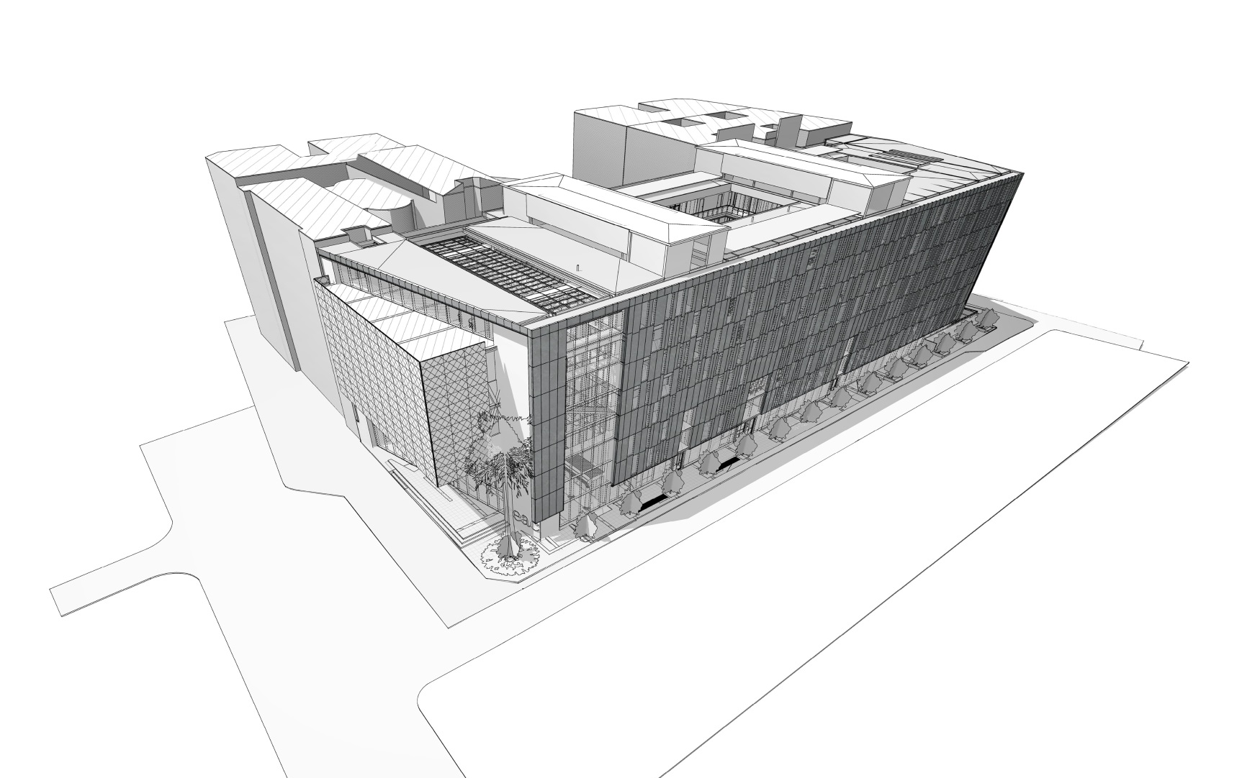
PROYECTO EDIFICIO VM20
NOVIEMBRE 2015

Slide 2
FACHADA EXISTENTE EX FAC. CIENCIAS QUÍMICAS Y FARMACÉUTICAS
VICUÑA MACKENNA
RAMÓN CARNICER
ARTURO BURHLE
CEAC
POSTGRADOS/ IEI/ DRI
INAP
PROYECTO VM20 – PLANTA GENERAL PRIMER NIVEL

Slide 3
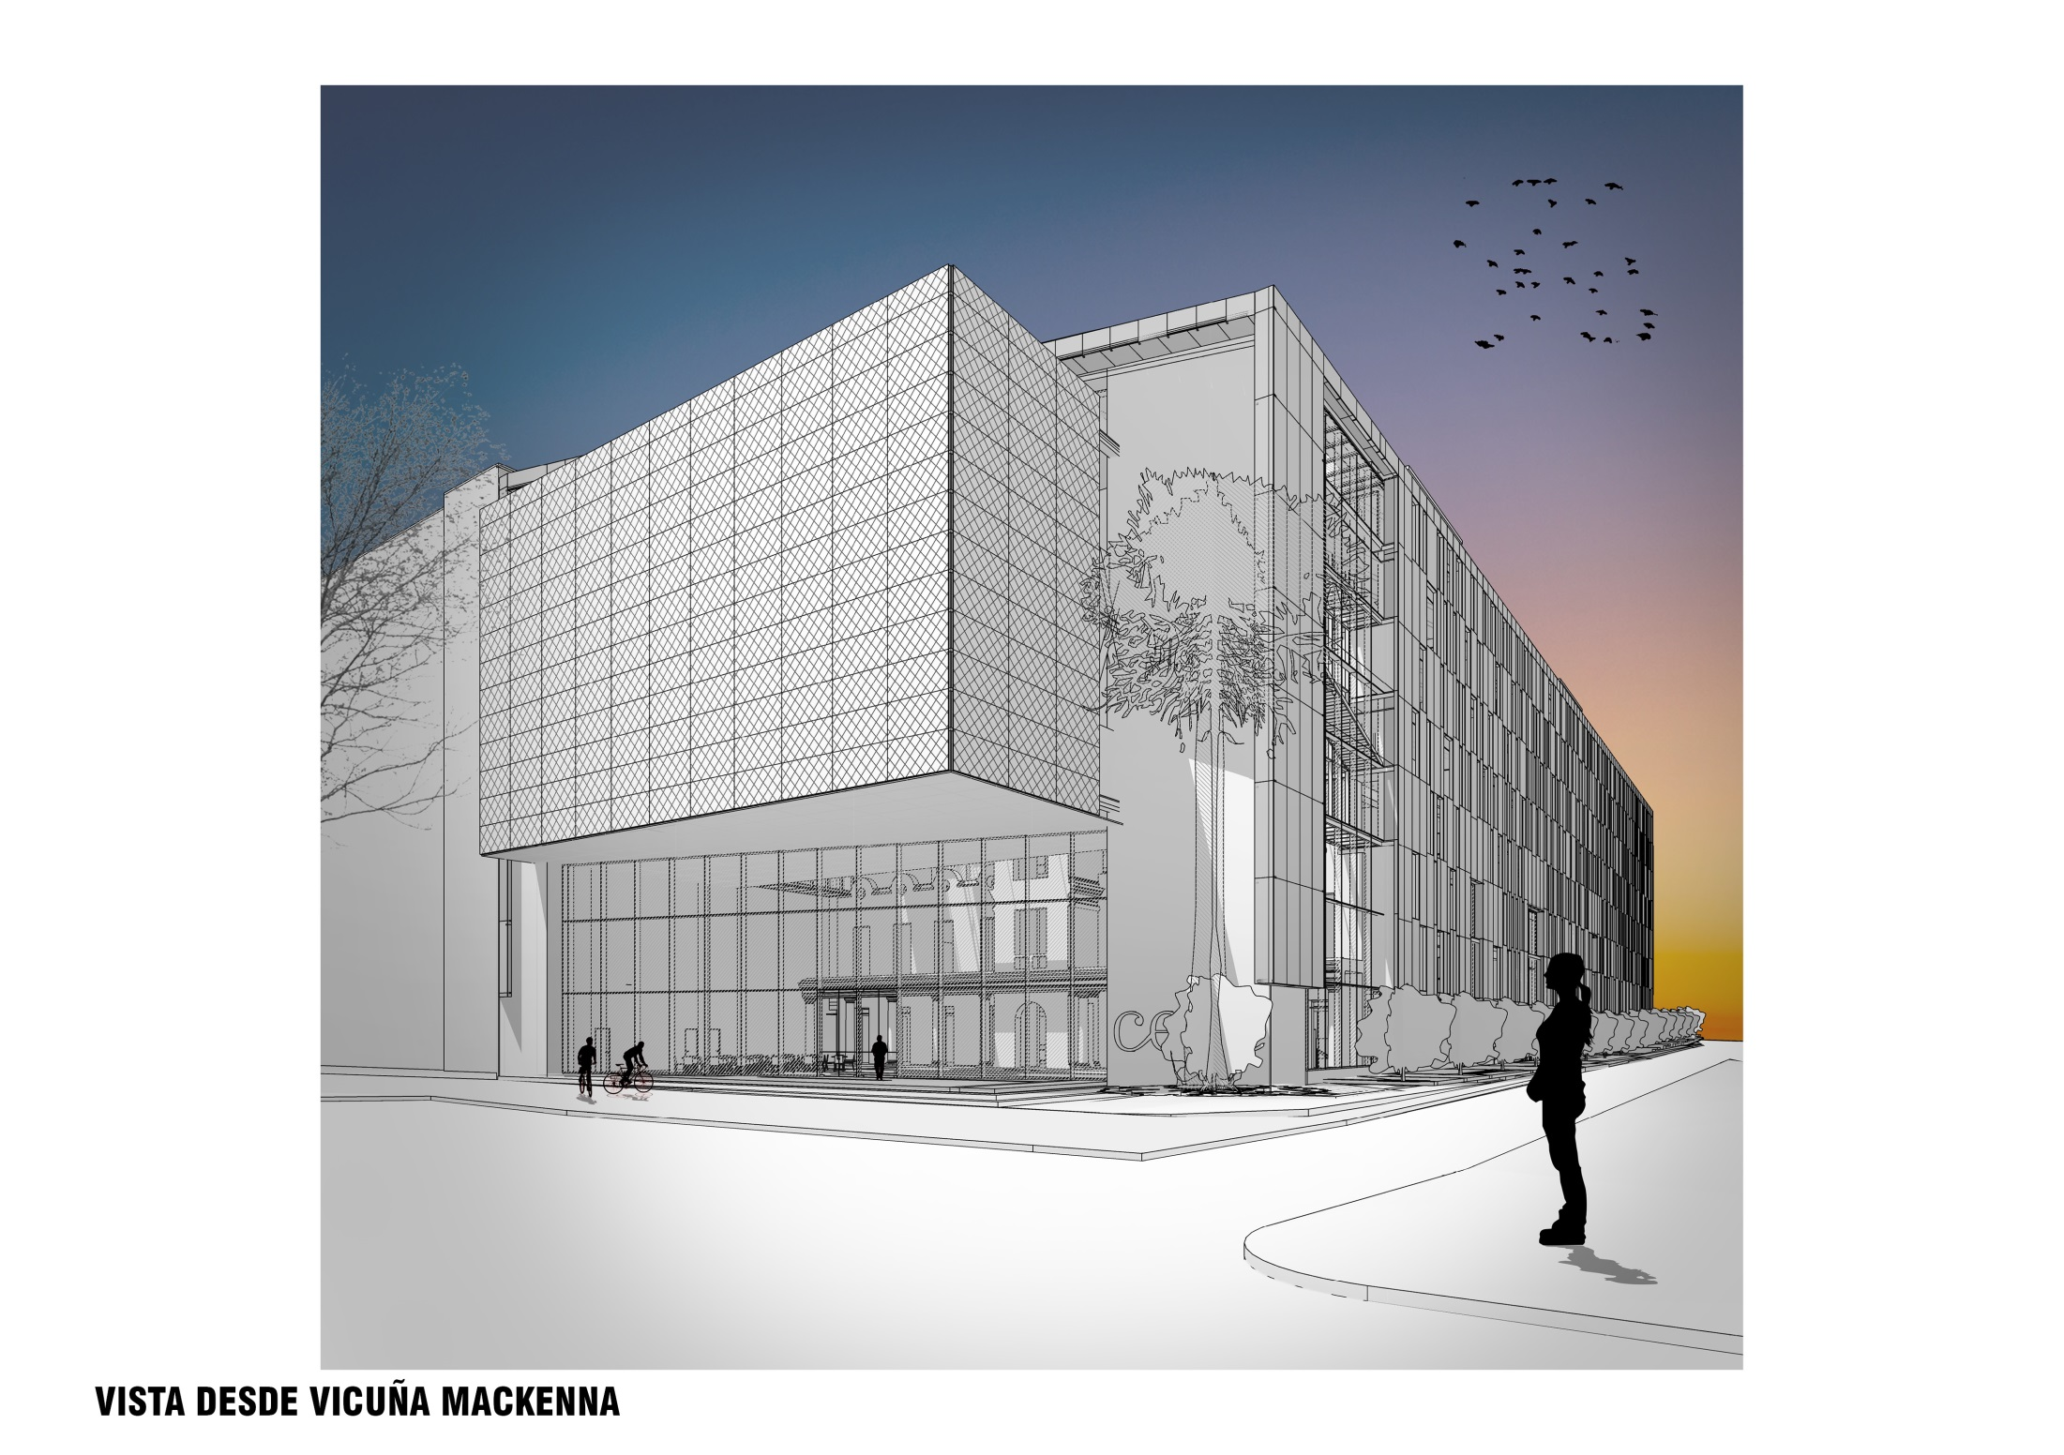

Slide 4
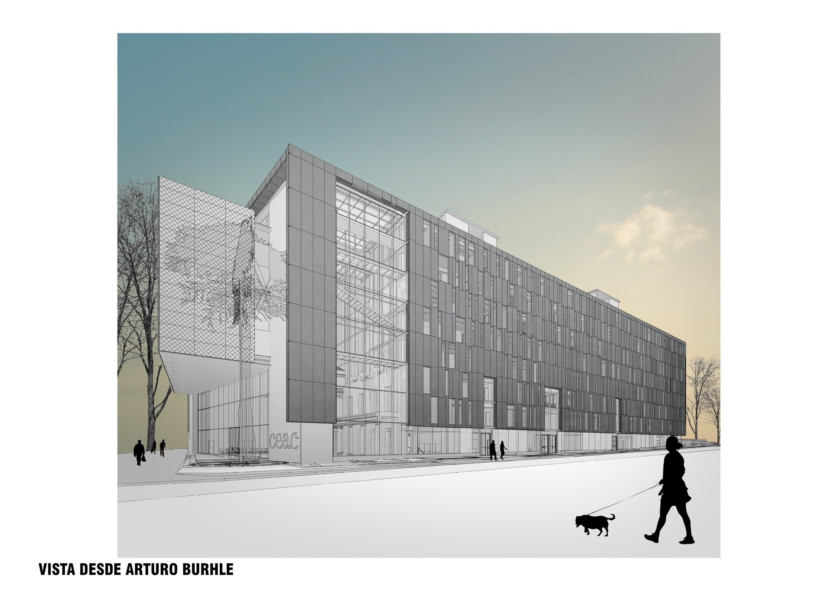

Slide 5
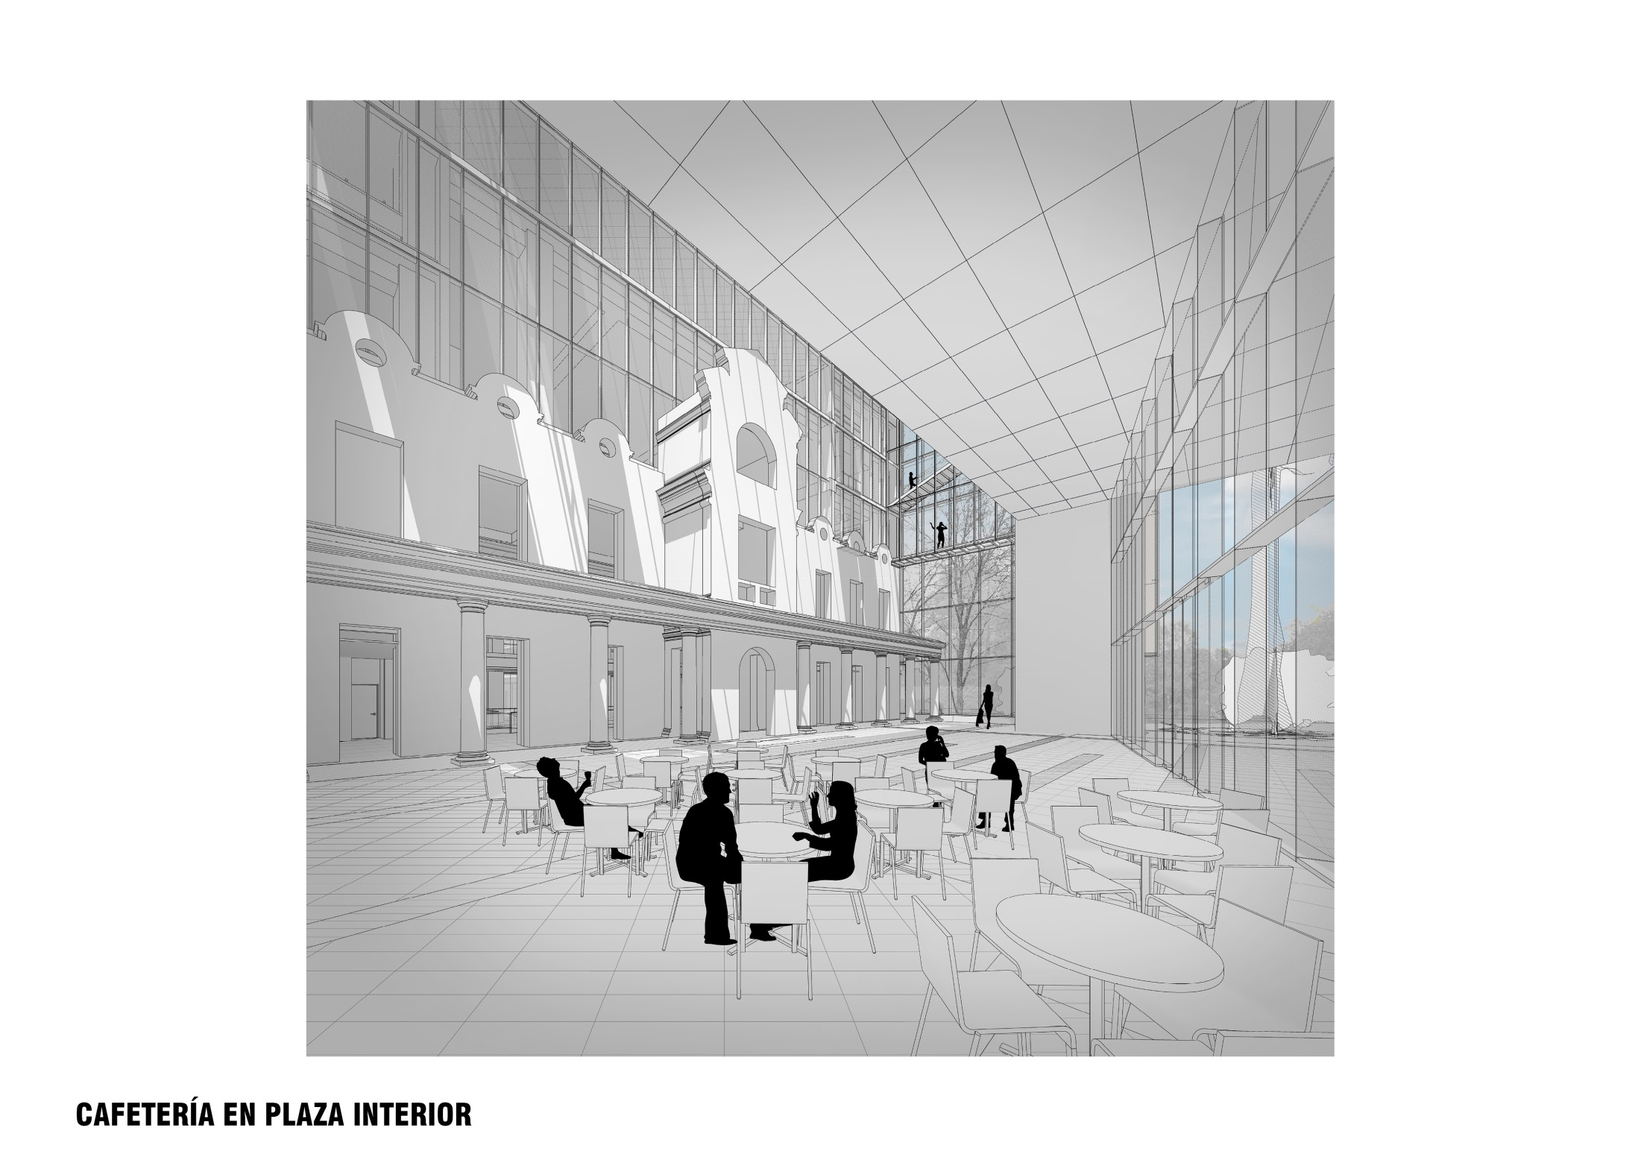

Slide 6
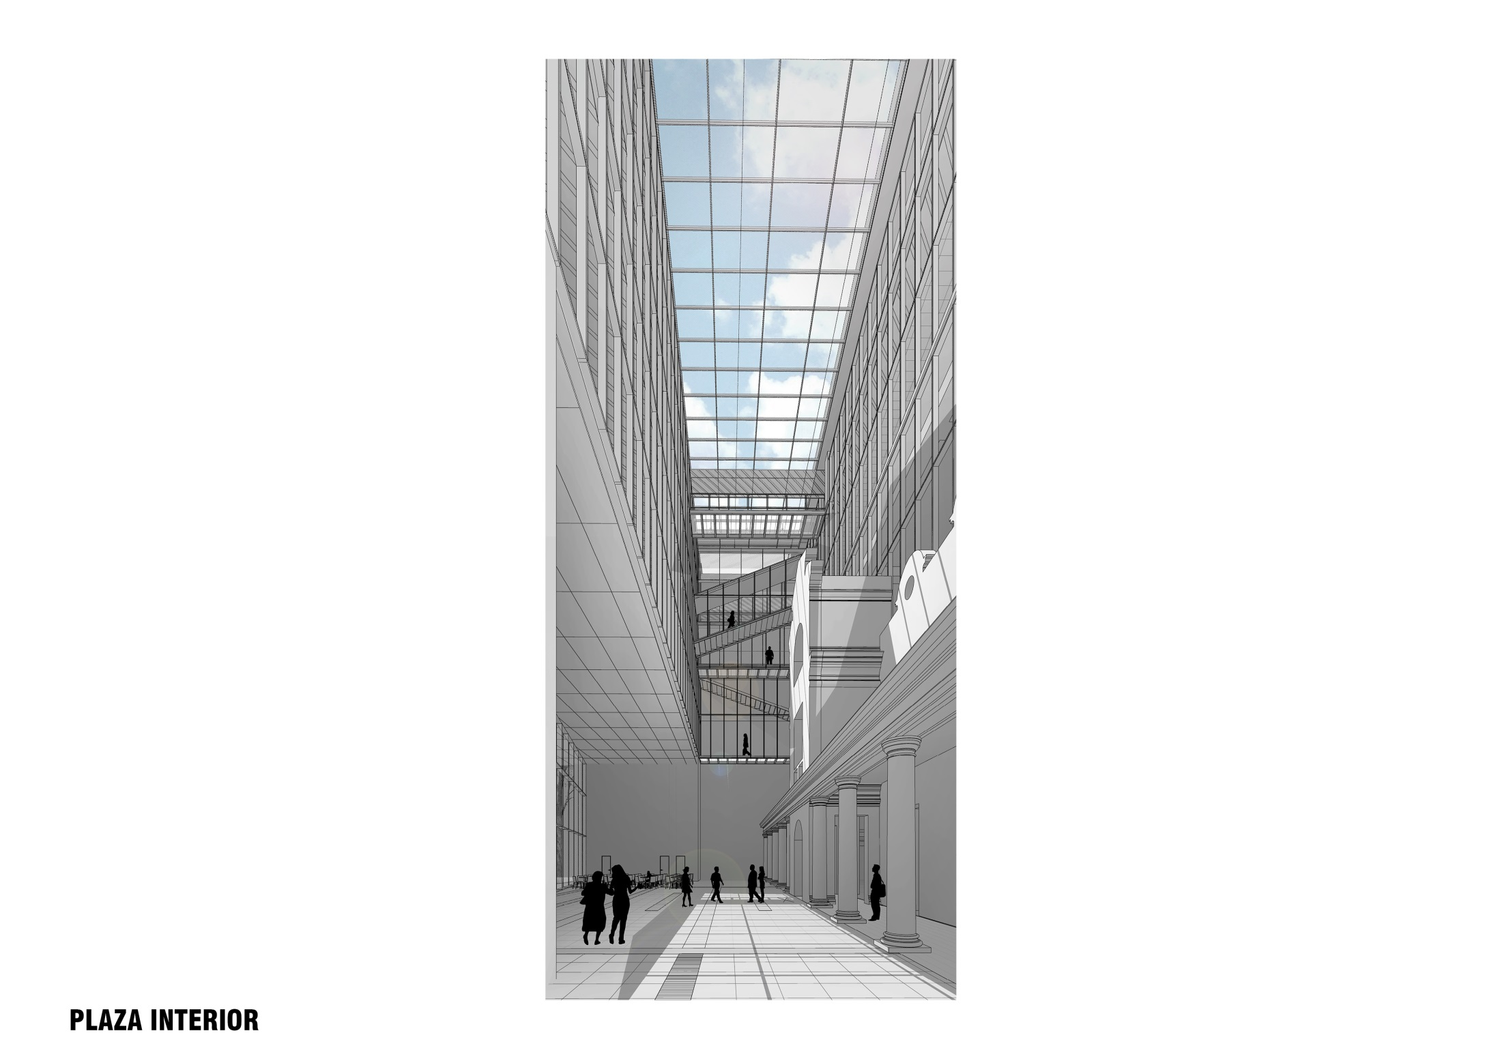

Slide 7
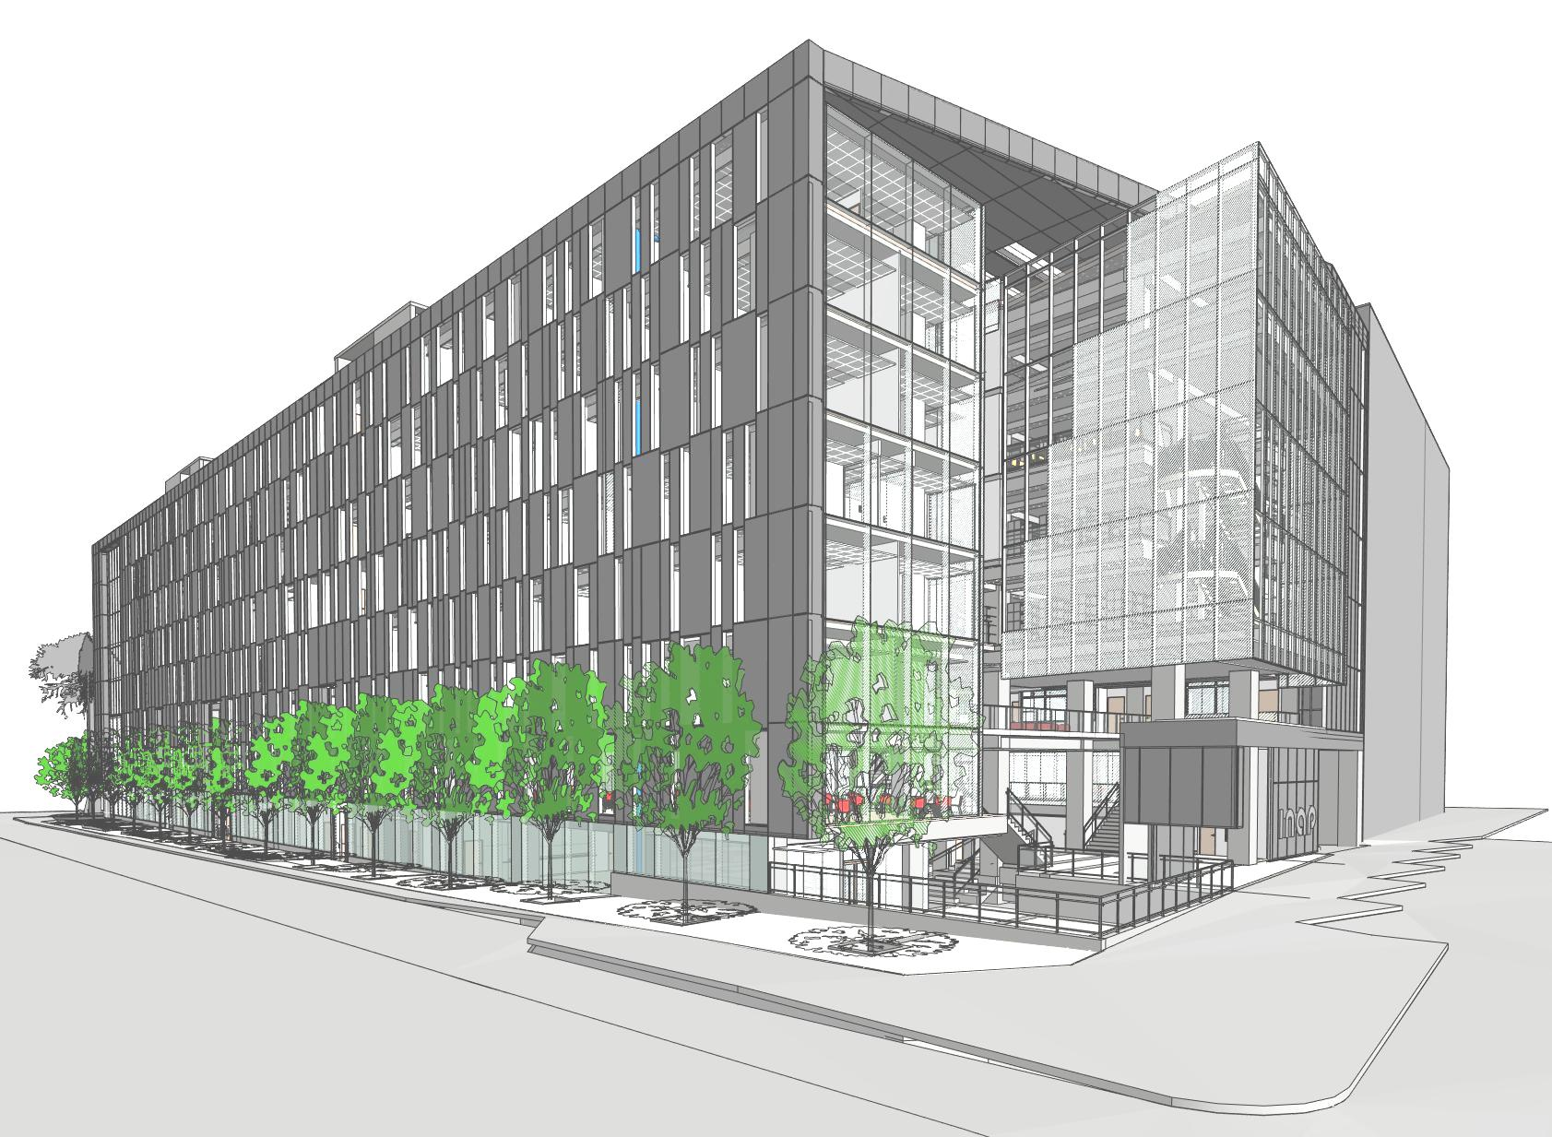

Slide 8
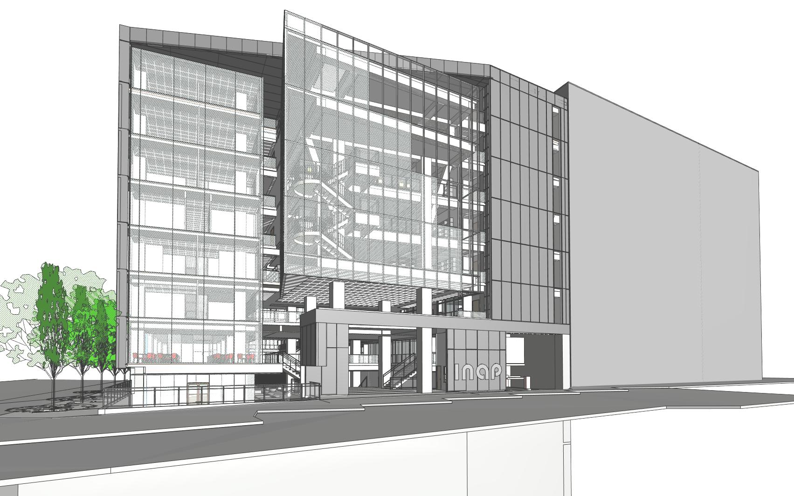

Slide 9
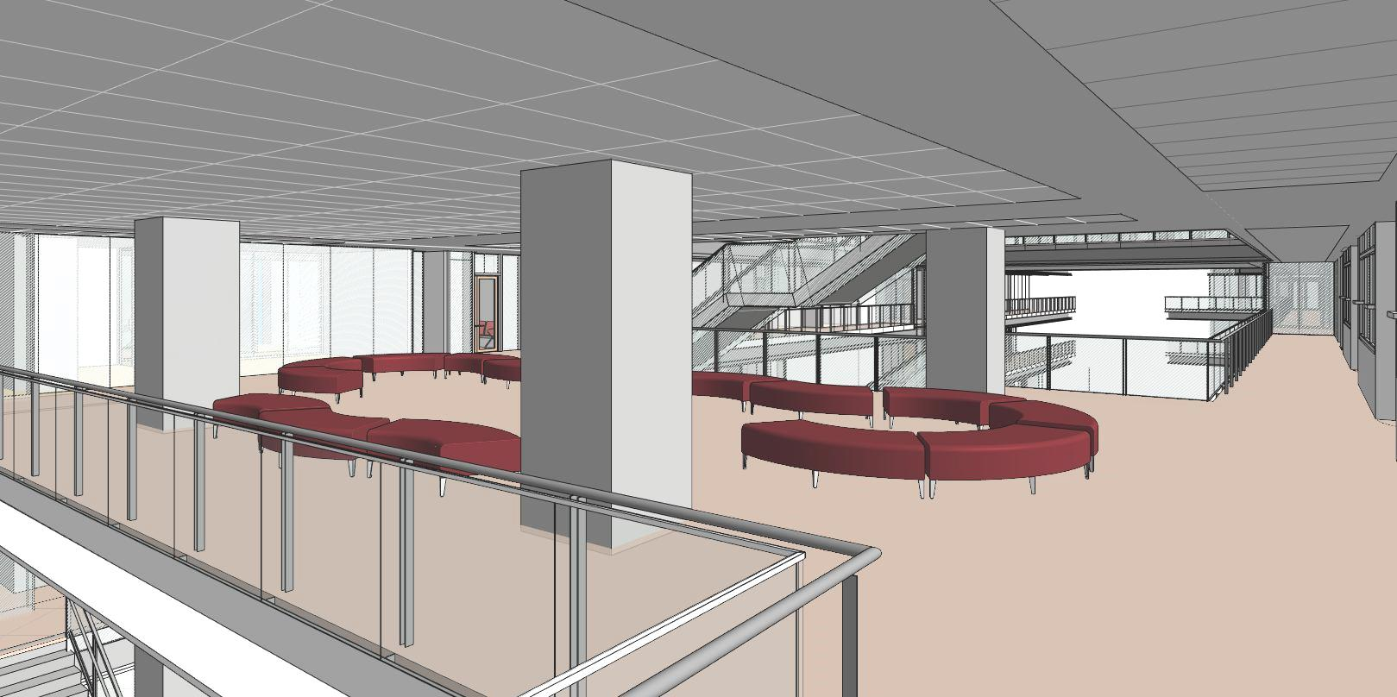

Slide 10
